Slide 1
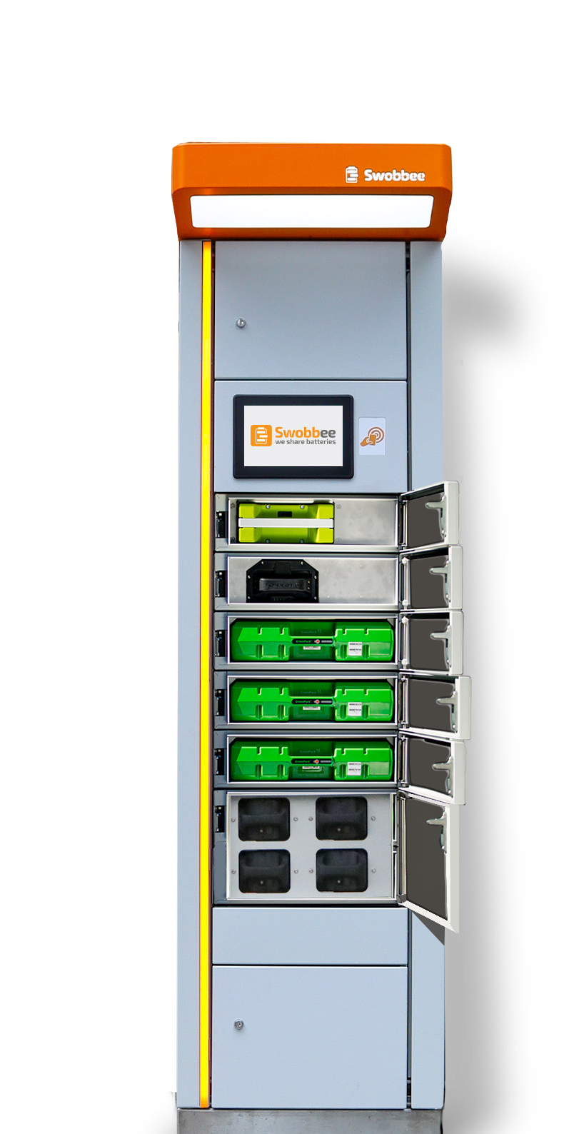

Wir suchen dich!
Wir sind die Swobbee GmbH, ein innovatives Unternehmen im Bereich der nachhaltigen Energieversorgung und E-Mobilität. Mit unseren genialen Batteriewechselstationen sorgen wir dafür, dass E-Fahrzeuge immer volle Power haben – und das ganz umweltfreundlich!
Jetzt suchen wir dich, unseren neuen Werkstudenten (m/w/d) für Kaltakquise und Standortsuche, der/die uns in Berlin tatkräftig unterstützt.
Werkstudent (m/w/d) für
Kaltakquise und Standortscouting gesucht
Das bieten wir
Wir sind ein Berliner Startup im Bereich
Energiespeicherung und eMobility.
Ein hervorragendes Arbeitsklima und Homeoffice-Möglichkeit
Anspruchsvolle und abwechslungsreiche Aufgaben mit fach-lichem und persönlichem Freiraum
Sichtbare Arbeitserfolge durch kurze Entscheidungswege und Nähe zu Produktion und Management
Eine Unternehmenskultur, in der es Spaß macht, Leidenschaft und
Initiative einzubringen
Benefits (z. B. Urban Sports) und Weiterbildungsbudget
Deutsch- und Englischkurse
Regelmäßige Teamevents und Offsites
Hervorragende Möglichkeiten mit uns zu wachsen
Wir freuen uns über deinen Vierbeiner
Kostenlose Getränke und frisches Obst
Kein Hemd, kein Schlips? Kein Problem.
Swobbee GmbH Johann-Hittorf-Str. 8
12489 Berlin
+49 (0)30 639 287 250
info@swobbee.com
www.swobbee.com

Slide 2


Wir suchen dich!
Deine Hauptaufgaben
Werkstudent (m/w/d) für
Kaltakquise und Standortscouting gesucht
Das bringst du mit
Kaltakquise: Du kontaktierst potenzielle Standortpartner (z.B. Immobilienbesitzer, Vermieter) telefonisch und per E-Mail und stellst unser Unternehmen sowie die Vorteile einer Partnerschaft vor
Standortsuche: Du recherchierst geeignete Standorte für unsere Expansion sowohl online (z.B. via Google Maps, Immobilienportale) als auch vor Ort
Datenpflege: Du pflegst und aktualisierst unsere Datenbank mit potenziellen Standorten und Partnern
Unterstützung des Teams: Du unterstützt das Team bei administrativen Aufgaben und bei der Vorbereitung von Meetings und Präsentationen
Eingeschriebener Student (m/w/d) in den Bereichen Betriebswirtschaft, Wirtschaftswissenschaften, Geografie oder vergleichbaren Studiengängen
Du bist eloquent, freundlich und überzeugend am Telefon
Selbstständige und zielorientierte Arbeitsweise mit hoher Eigenmotivation
Sicherer Umgang mit Google und anderen Recherchetools und besitzt eine schnelle Auffassungsgabe
Bereitschaft, gelegentlich Standorte vor Ort zu besichtigen
Du arbeitest gerne im Team und bringst dich aktiv ein
Sehr gute Deutschkenntnisse in Wort und Schrift
Wenn Du das Zeug dazu hast, aber nicht alle Punkte der Stellenbeschreibung
auf Dich zutreffen, meld Dich trotzdem! Wir würden uns gerne mit Dir unterhalten und herausfinden, ob wir zusammen passen.
Deine Bewerbung mit Anschreiben und Lebenslauf bitte an:
Dyana Schmidt bewerbung@swobbee.com

